Slide 1
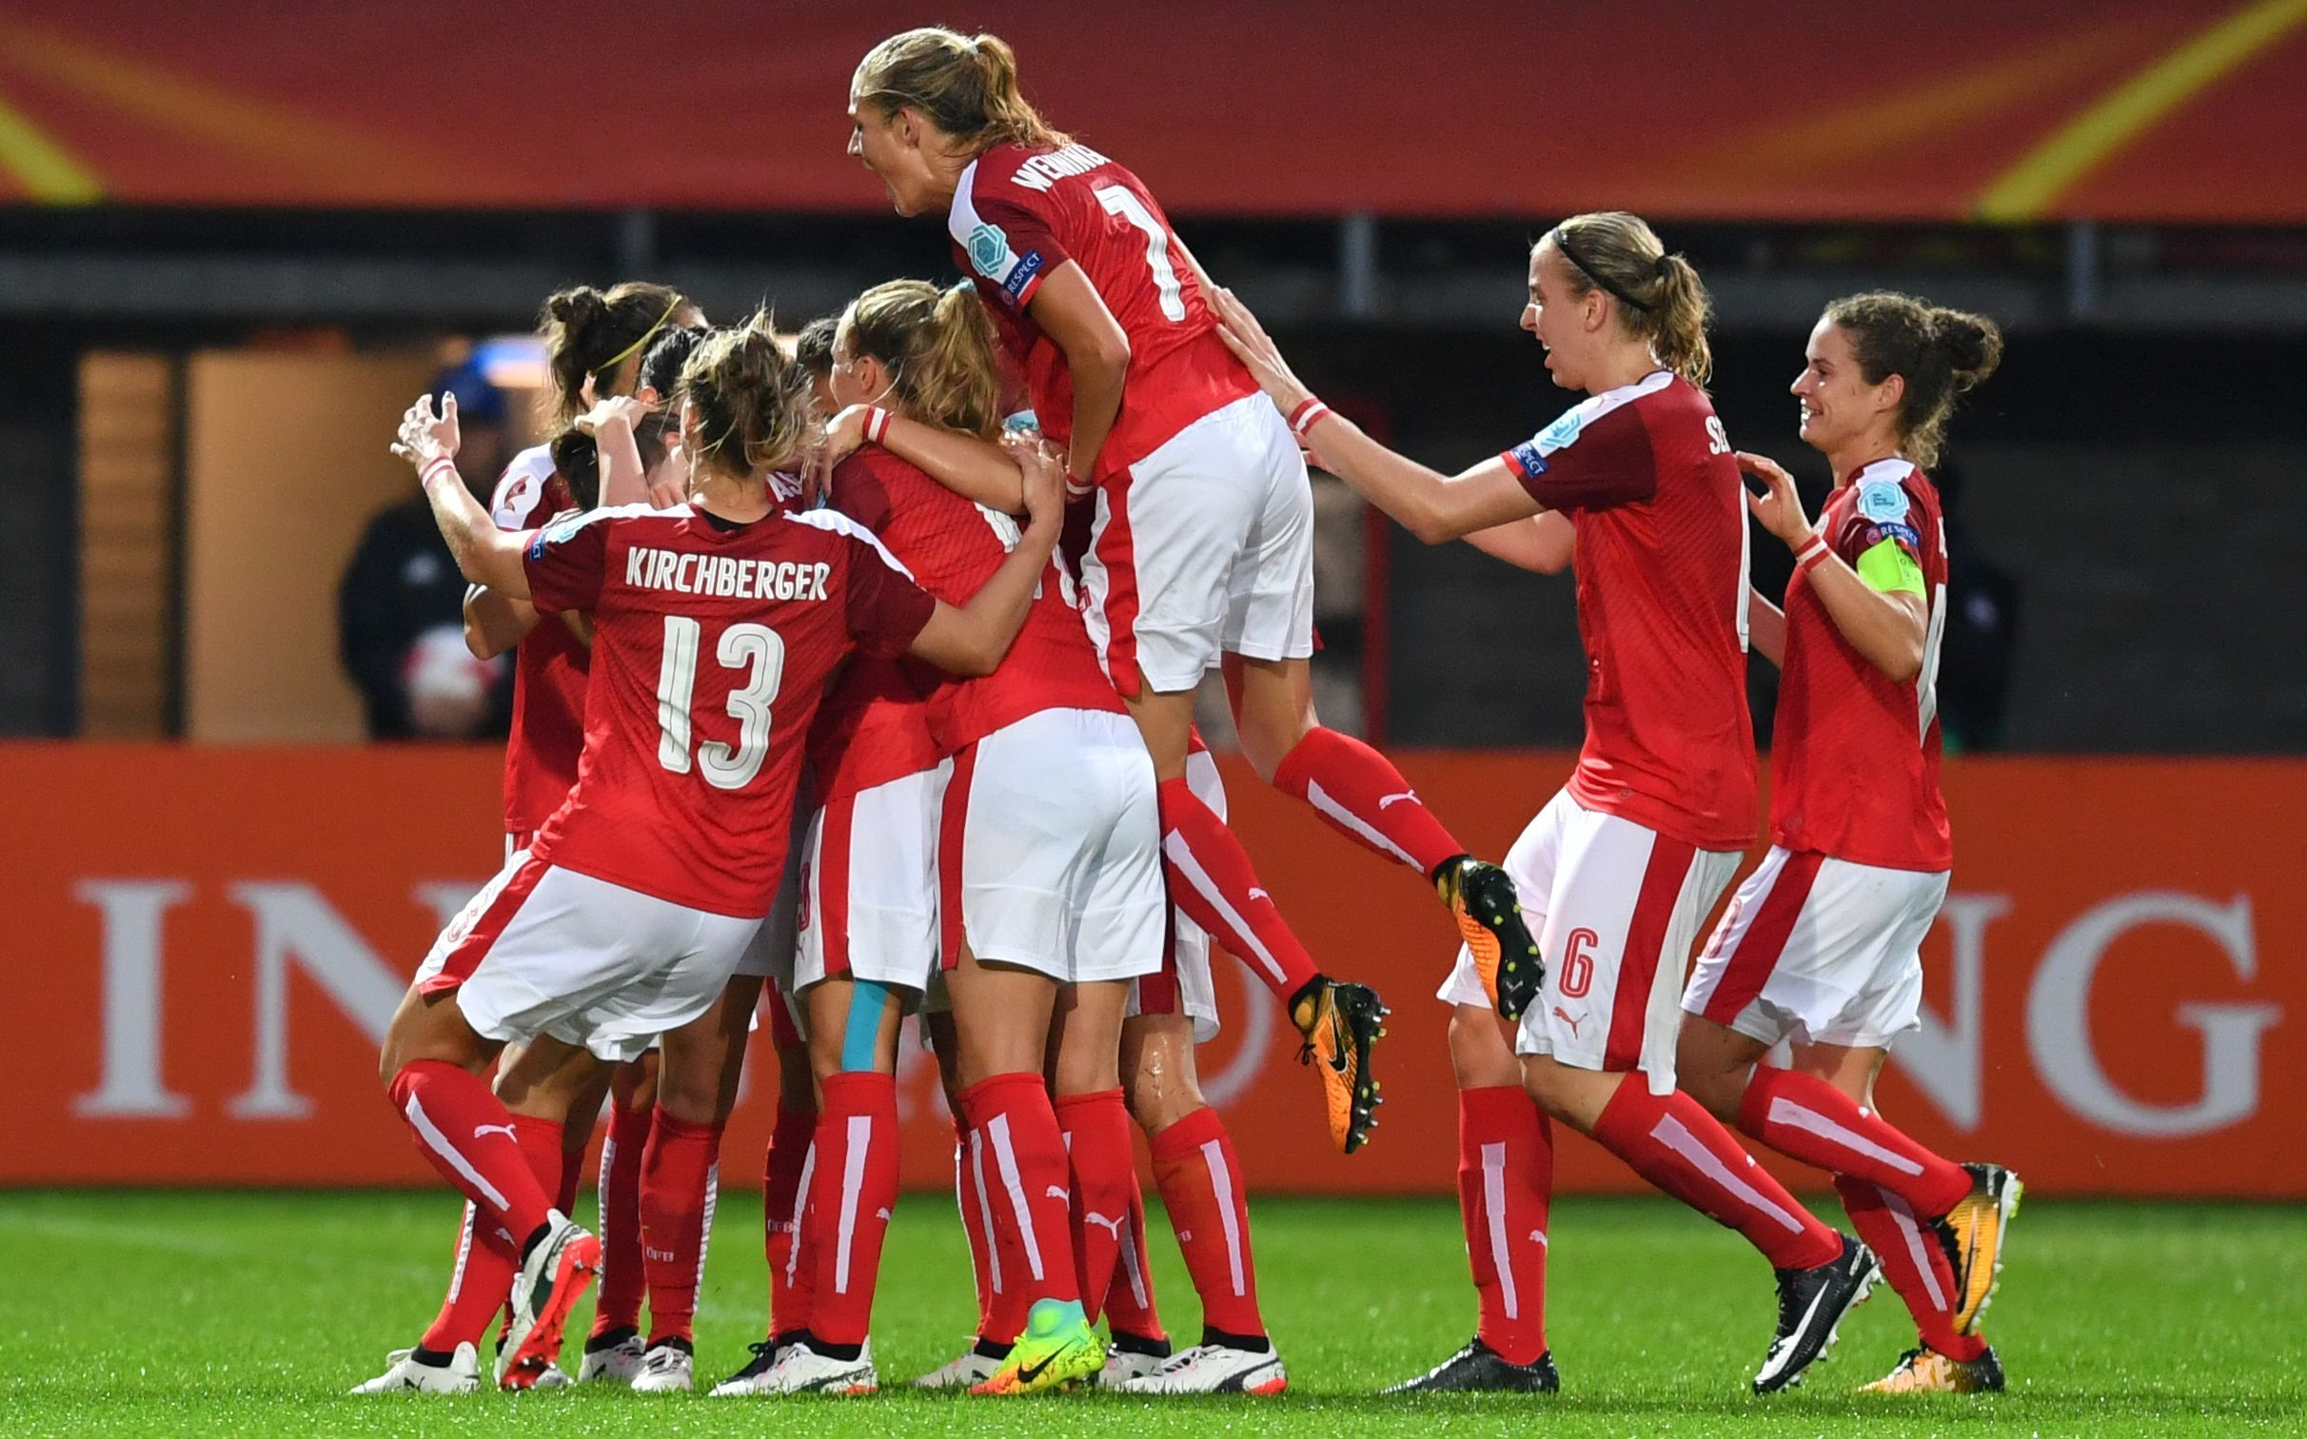
Frauenfußball in Österreich younion-Sportgewerkschaft in Kooperation mit IFES

Slide 2
METHODE
Stichprobe:
n = 114 Bundesliga-Spielerinnen
Selbstausfüller (SAF)
Von 10 BL-Vereinen haben 8 teilgenommen:
SKN St. Pölten
FK Austria Wien
FC Wacker Innsbruck
SK Sturm Graz
First Vienna FC
FC Bergheim
SCR Altach/FFC Vorderland
USV Neulengbach
Teilnahmequote:
~14 IV/Verein

Slide 3
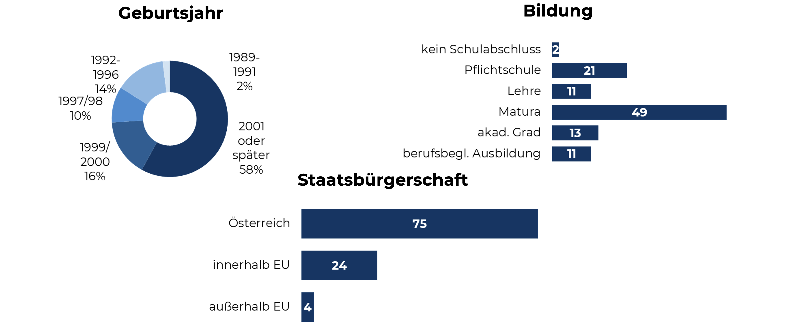
Statistik

Slide 4
Verträge

Slide 5
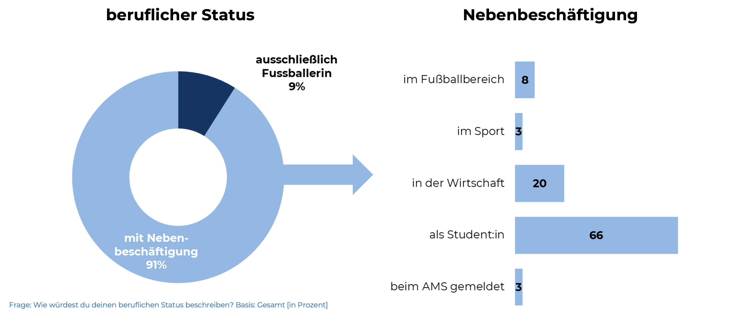
Beruflicher Status

Slide 6
Wirtschaftlicher und zeitlicher Aufwand

Slide 7
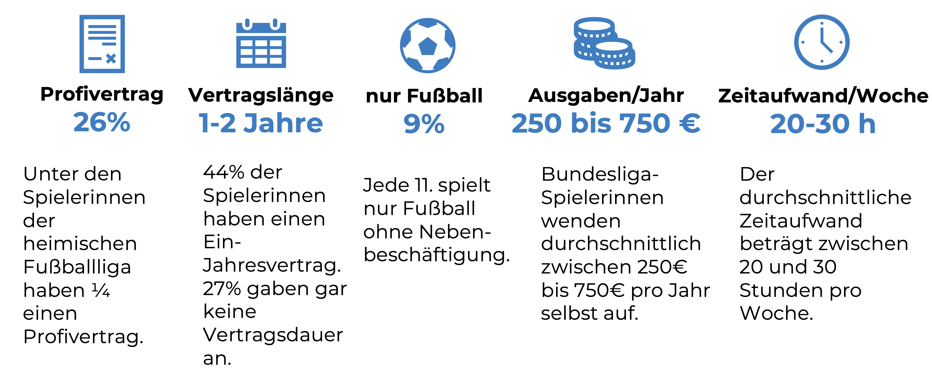
Key Facts

Slide 8
Vertragslos im Laufe der Karriere

Slide 9
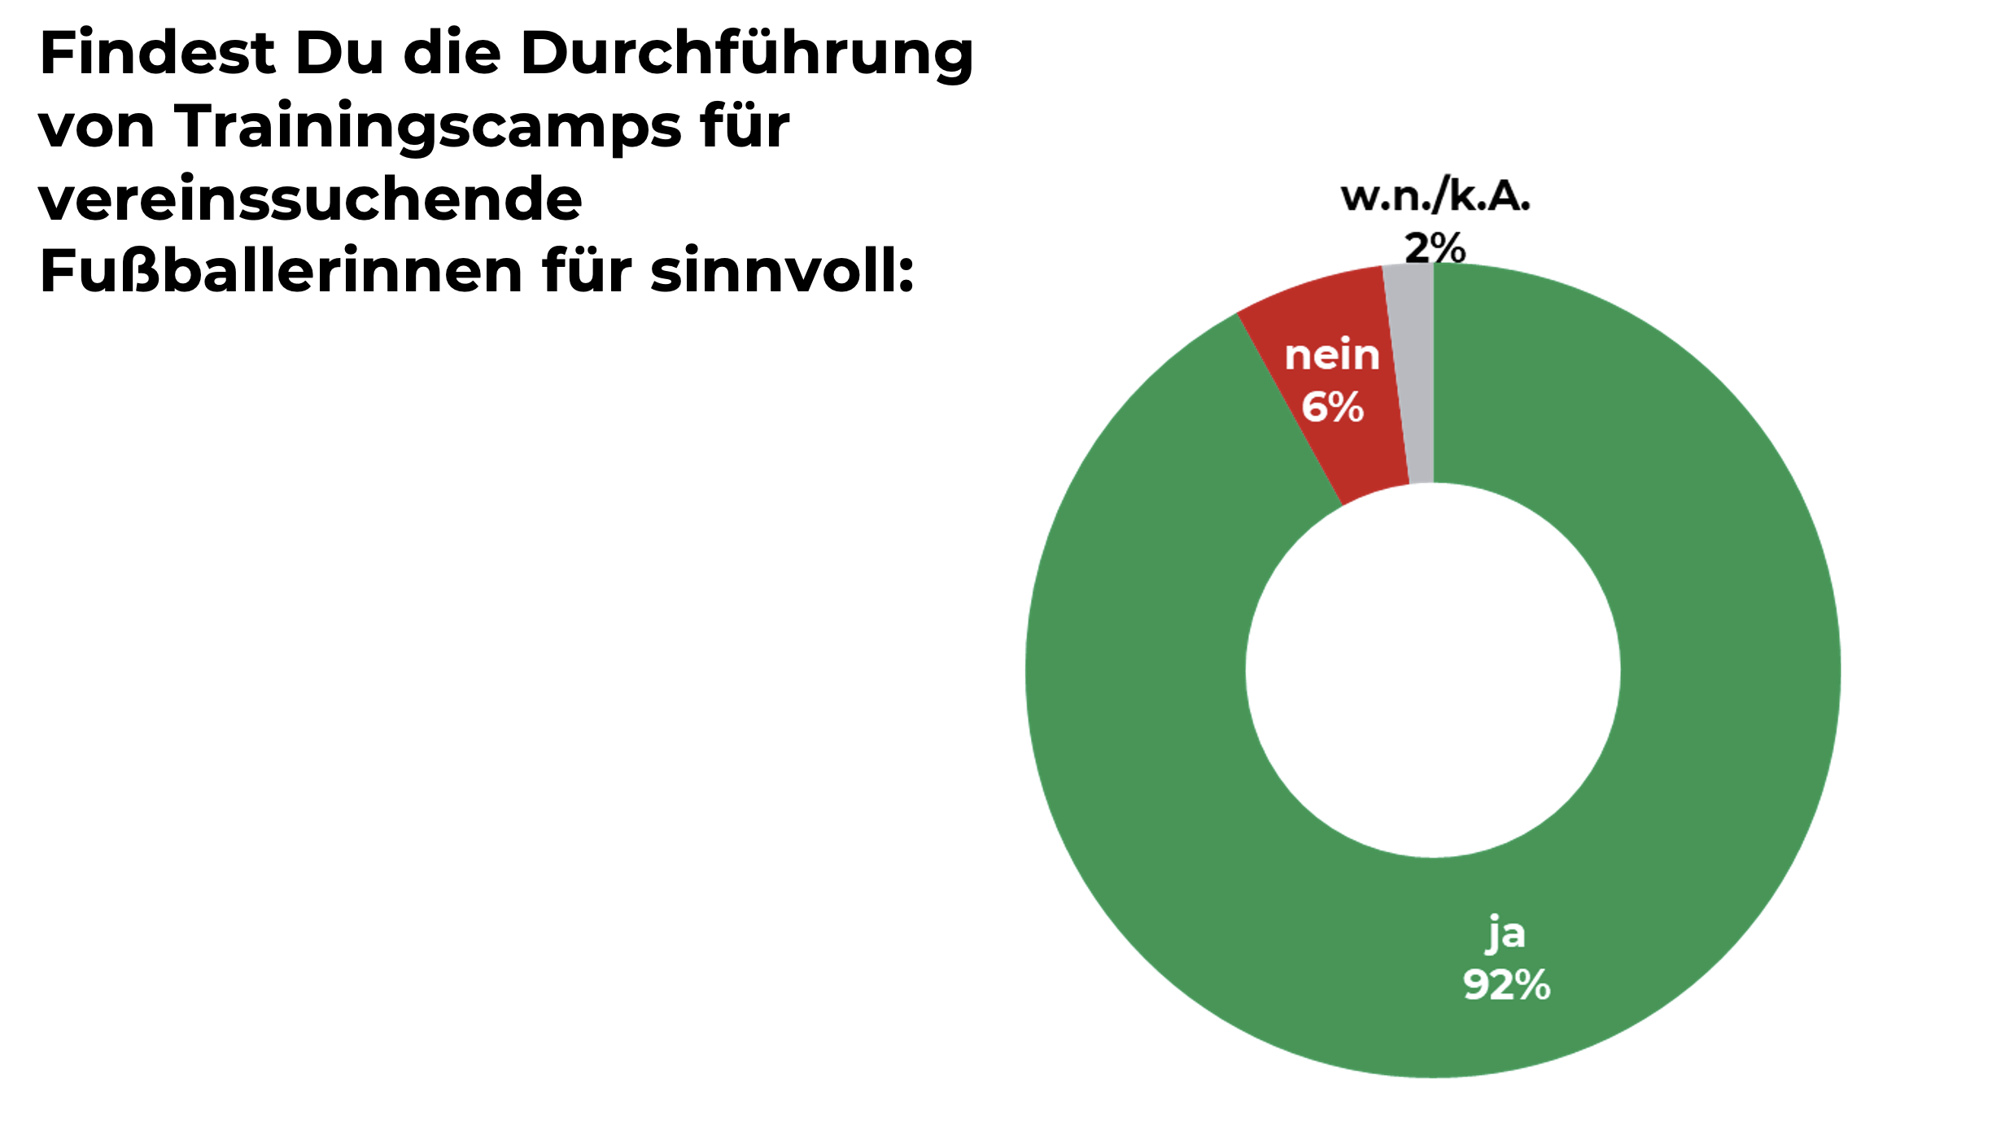
Trainingscamps für Vereinssuchende

Slide 10
Problemfelder (aus offenen Antworten)
VEREINBARKEIT Der Zeitaufwand in der Frauen-Bundesliga ist sehr groß und zahlt sich finanziell selten aus. Anhand der Stichprobe sehen wir, dass vor allem junge Frauen mit Studium in der Bundesliga tätig sind. Daraus kann man den Schluss ziehen, dass Frauen, die ins Berufsleben einsteigen, kaum noch den Fußball mit ihren sonstigen Tätigkeiten vereinbaren können. Somit bleibt der Fußball bei vielen Frauen im Laufe der Zeit auf der Strecke.
FINANZIERBARKEIT Der Aufwand steht selten in Relation zum Ertrag. Leben vom Profifußball ist zu selten möglich. Dies hemmt die Entwicklung des österr. Frauen-Profi-Fußballs. Zusätzlich leiden kleine Vereine unter finanziellem Druck. Spielerinnen gehen zu anderen Vereinen, ins Ausland oder hören auf. Dies verzerrt den sportlichen Wettbewerb in der Liga und die Attraktivität für Zuschauer:innen, was wiederum zu schlechteren Sponsoring führt, was wieder zu schlechterer Finanzierbarkeit führt.
GLEICHSTELLUNG
…betrifft mehrere Bereiche: Aufwandsentschädigung: Für gleich viel Arbeit auch davon leben zu können, um seine Leidenschaft verfolgen zu können. Infrastruktur: Die Infrastruktur/Ausstattung (wenn vorhanden) von den Männern nutzbar machen –> Trainingsequipment, Stadion, Kraftkammer Anerkennung: - Professionalisierung vorantreiben - höherer Medien-/Sachaufwand - Mindestlohn

